Slide 1

Kernenergie
FEW cursus: Uitdagingen
Jo van den Brand
6 december 2010

Slide 2
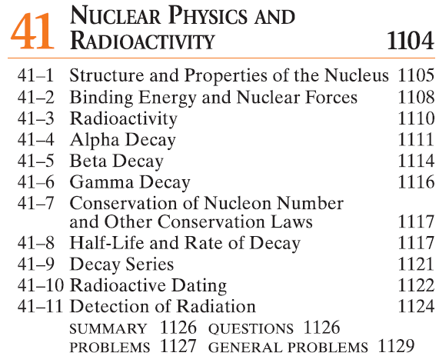
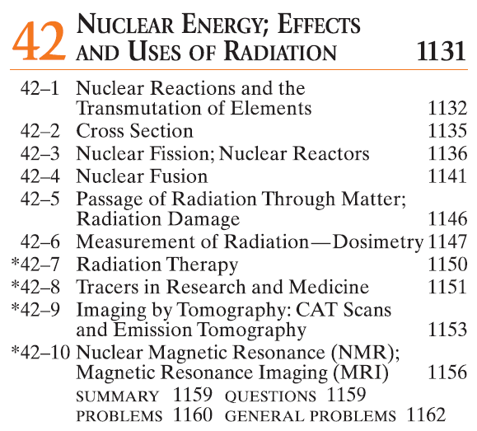
Inhoud
Jo van den Brand
  jo@nikhef.nl
  www.nikhef.nl/~jo
Boek
  Giancoli – Physics for Scientists and Engineers
Week 1 Week 2
Werkcollege
  Vrijdag, Adrian de Nijs (1 set huiswerk: 24, 26, 80, 81)
Tentamen: 21 december 2010 (2 vragen van de 6)

Slide 3






Structuur en eigenschappen van kernen
Kern: onderdeel van een atoom. Kernen worden ook nucleiden genoemd
Kern is een dicht quantumsysteem van nucleonen (verzamelnaam voor protonen en neutronen)
Proton: kern van waterstofatoom (positief geladen, spin ½)
Neutron: neutraal deeltje (spin ½)
(waarom geen gebonden toestand van p en e?)
Atoomgetal Z is het aantal protonen in de kern Z = N_{p}
Neutrongetal N is het aantal neutronen in de kern N = N_{n}
(Atomair) massagetal A is het aantal nucleonen in de kern A = Z + N
Notatie voor een nucleide (met X als chemisch symbool)
Z bepaalt aantal elektronen en dus het type element (isotopen)
Natuurlijke abondatie op Aarde is 98.9% natuurlijk en ongeveer 1.1% is
Massawaarde die je in Periodiek Systeem vindt, is het gemiddelde

Slide 4
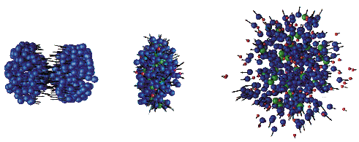
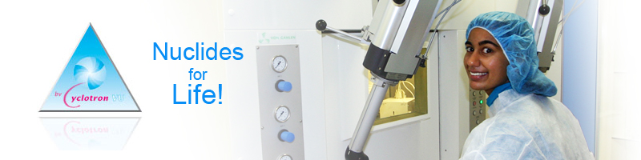
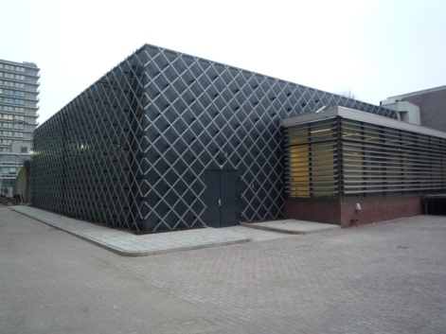
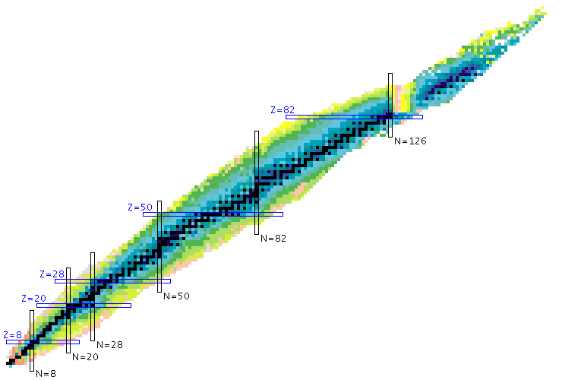
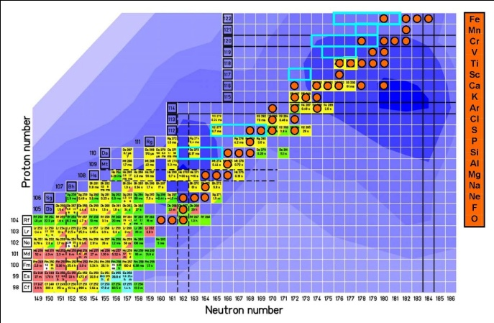
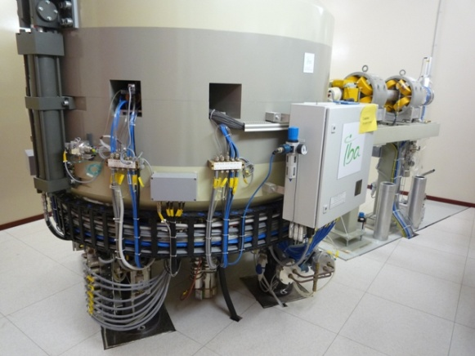
Structuur en eigenschappen van kernen
Veel isotopen kunnen in het laboratorium gemaakt worden
Elementen zwaarder dan Uranium (Z > 92) zijn kunstmatig gemaakt
Op de VU: www.cyclotron.nl
Nucleide chart: http://www.nndc.bnl.gov/chart/

Slide 5

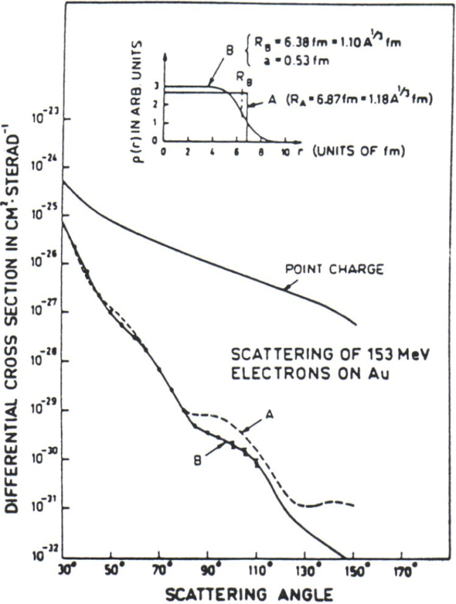
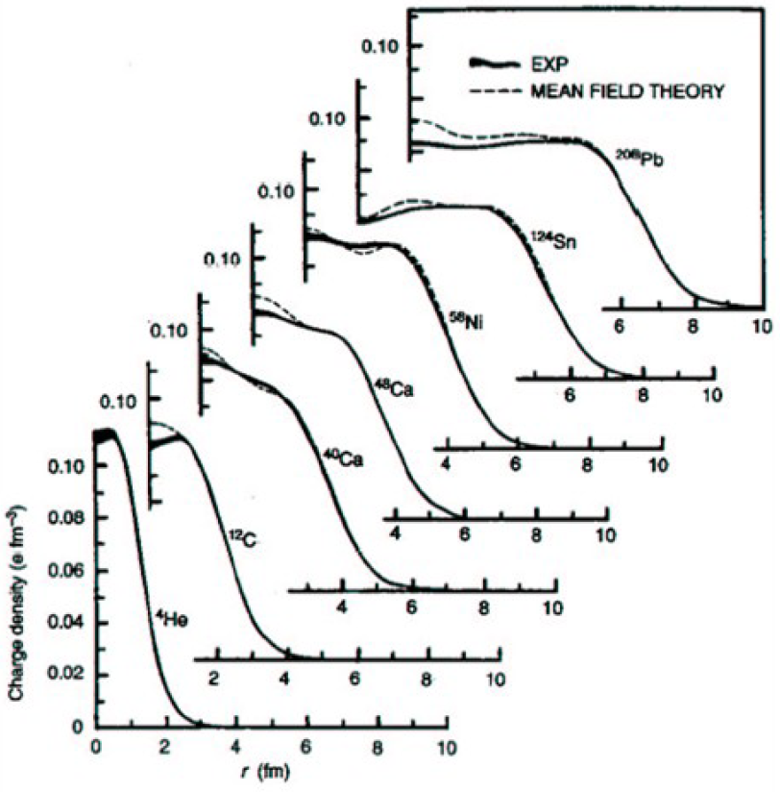
Structuur en eigenschappen van kernen
Ladingsverdeling van kernen is gemeten met elektronenverstrooiing
Ruwe benadering
10⁻¹⁵ m = 1 femtometer = 1 fermi

Slide 6
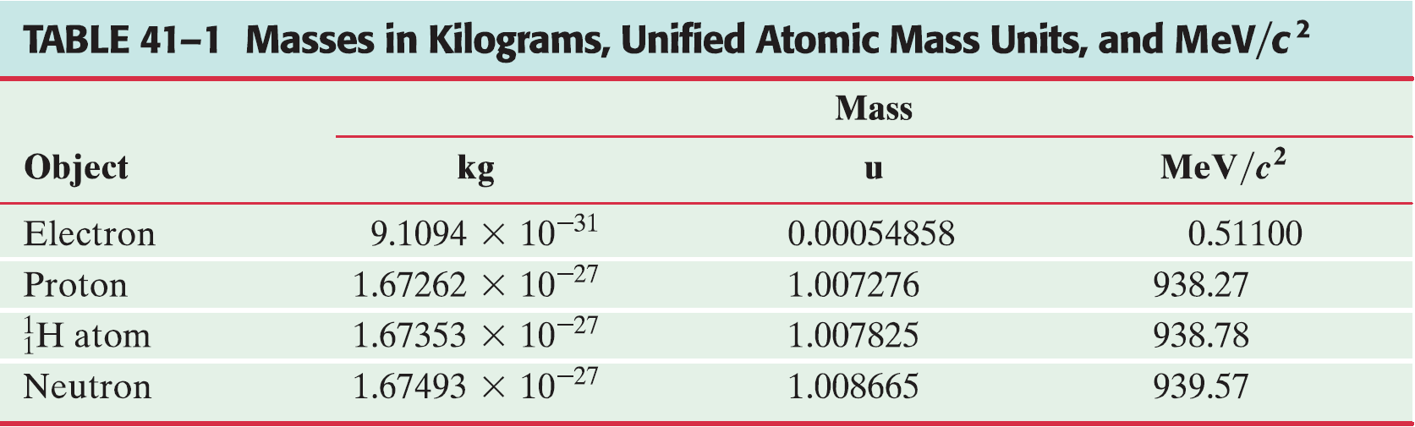

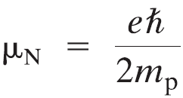


Structuur en eigenschappen van kernen
Massa’s van isotopen zijn bepaald met massaspectrometers
Unified atomic mass unit [ u ]: massa atoom is 12.000000 u
We vinden dan
Totaal impulsmoment van kern met spin I wordt gegeven door
Magnetische momenten van de kern worden gegeven in nuclear magneton
Metingen geven
Neutron lijkt dus uit geladen deeltjes (quarks) te bestaan
Toepassingen als NMR en MRI zijn hierop gebaseerd

Slide 7
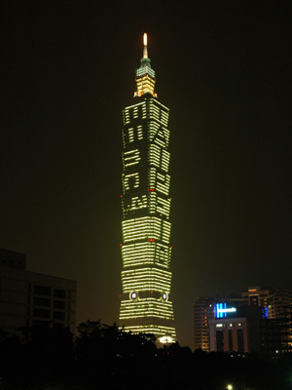
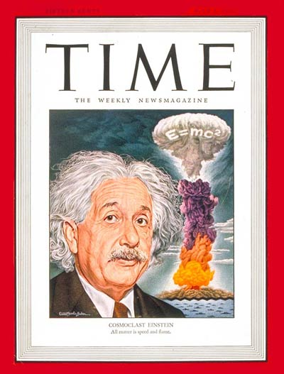
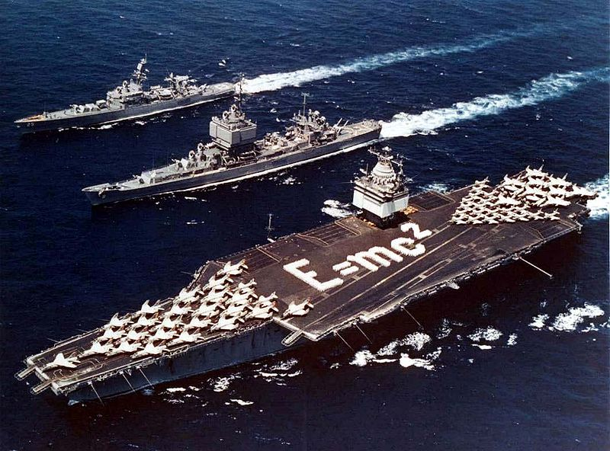
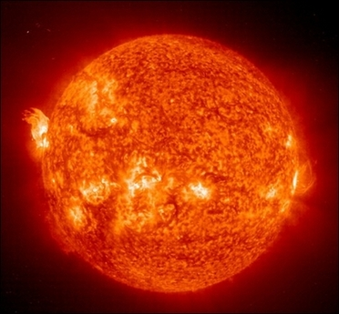
Bindingsenergie en kernkracht
Massa kern is altijd kleiner dan de som van proton en neutron massa’s
Dit massa-defect is de bindingsenergie van het systeem (voor ⁴He: 28.3 MeV)
Deze energie komt vrij bij de vorming van het systeem (daarom straalt de zon)
Deze energie moet je erin stoppen als je het systeem wilt opbreken in delen
Dit is eigenlijk altijd zo: massa van waterstofatoom is 13.6 eV kleiner dan de som van proton en elektron rustenergie (effect is 1 op 10⁸)

Slide 8
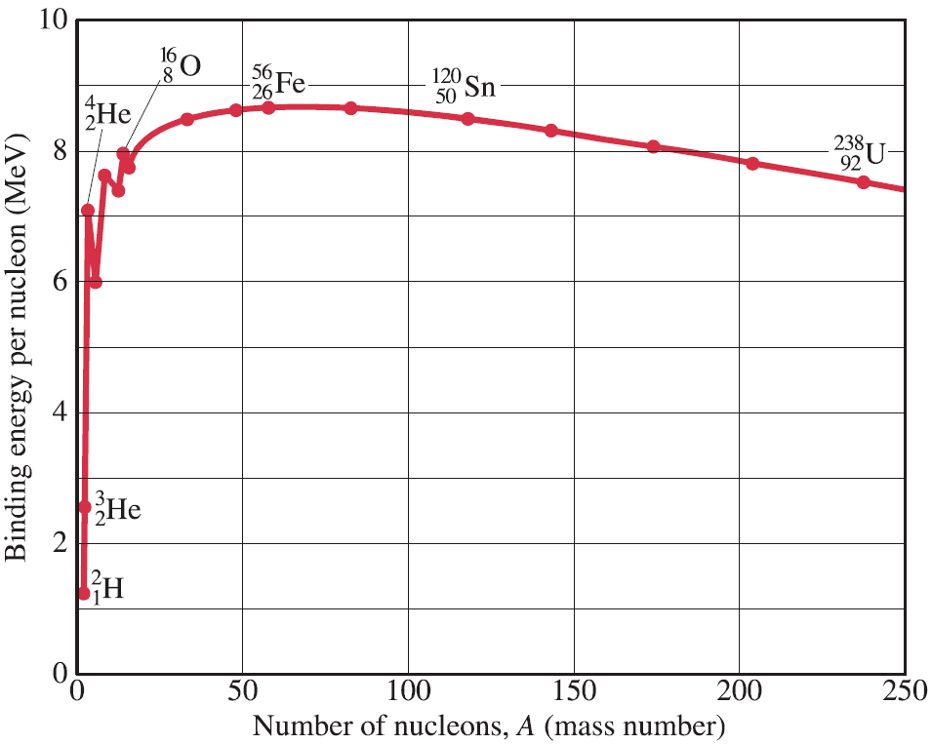
Bindingsenergie
Bindingsenergie per nucleon. Voor ⁴He is dat 28.3 MeV / 4 = 7.1 MeV
Curve (versus A) heeft een plateau bij 8.7 MeV per nucleon
Daling voor A > 80 toont dat zware kernen relatief minder gebonden zijn
Dit verband is de basis voor kernsplijting en kernfusie

Slide 9
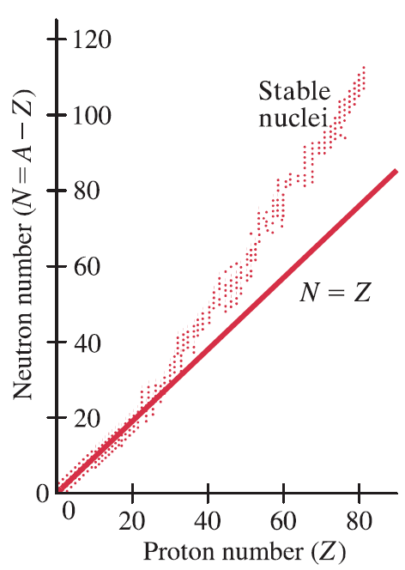
Kernkracht
Nucleonen gebonden door sterke wisselwerking (kernkrachten)
Dracht: enkele femtometers
Ingewikkelde kracht: functie van N – Z, spin, spin-baan koppeling, etc.
Geen stabiele kernen voor Z > 82
vanwege elektrostatische afstoting
Stabiele kernen vervallen vanwege de zwakke wisselwerking
Er bestaan dus vier interacties
gravitatie
elektromagnetisme
sterke wisselwerking
zwakke wisselwerking

Slide 10
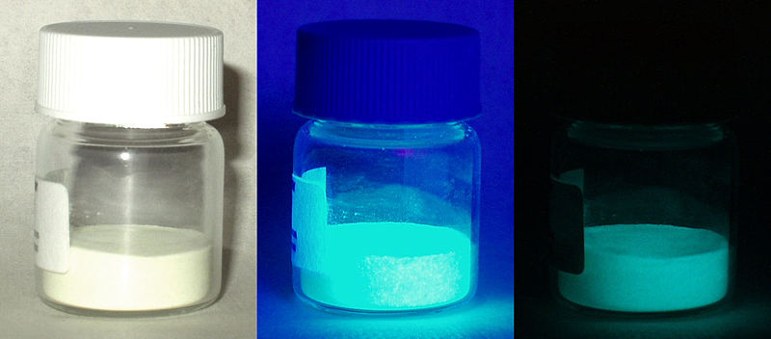
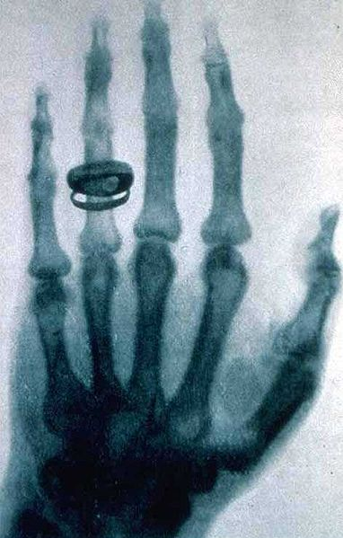
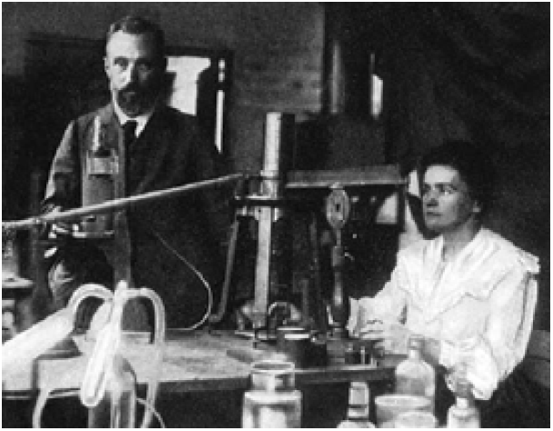
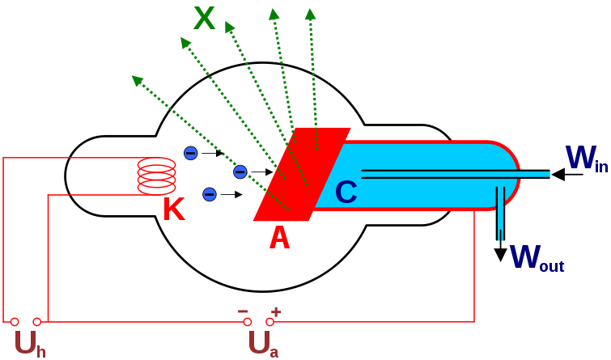
Radioactiviteit
Kernfysica begon in 1896 met de ontdekking van fosforescentie (foute naam overigens) door Henri Becquerel: mineraal (dat uranium bevat) kan een fotografische plaat zwarten.
Er komt dus een of andere straling uit: radioactiviteit (natuurlijke emissie)
Marie en Pierre Curie ontdekten radium (voorbeeld van radioisotoop of radionuclei)
Eigenschap radioactiviteit niet makkelijk te beinvloeden (door verhitten, magneetveld, etc.)
Rontgen had in 1896 al X-straling ontdekt, maar dat wek je kunstmatig op

Slide 11
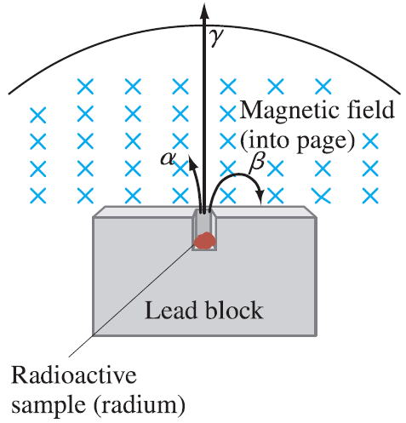
Radioactief verval
Rutherford gaf klassificatie van radioactiviteit in 1898
Type a gaat zelfs niet door papier
Type b gaat door 3 mm aluminium
Type g gaat door een aantal cm lood
Elk type heeft bepaalde eigenschappen: bijvoorbeeld lading
Uiteindelijk bleek
a straling zijn kernen van helium atomen
b straling zij elektronen
g straling zijn hoogenergetische fotonen

Slide 12

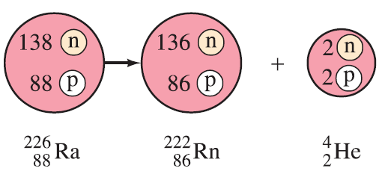


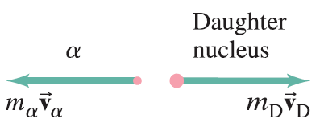
Alfa verval
Na het verval is de originele kern 2 protonen en 2 neutronen kwijt
Bijvoorbeeld
De dochterkern verschilt van de parent (dit proces heet transmutatie)
Algemeen
Alfa verval treedt op omdat de sterke wisselwerking niet in staat is om een grote kern bij elkaar te houden. De sterke wisselwerking heeft korte dracht, terwijl de elektrostatische afstoting over de hele kern werkt
Q-waarde: totale energie die vrijkomt in het verval
Als Q < 0 dan is het verval verboden vanwege energiebehoud
We hebben te maken met verval naar twee deeltjes
Dat geeft een discreet energiespectrum

Slide 13
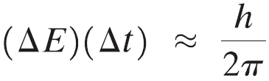
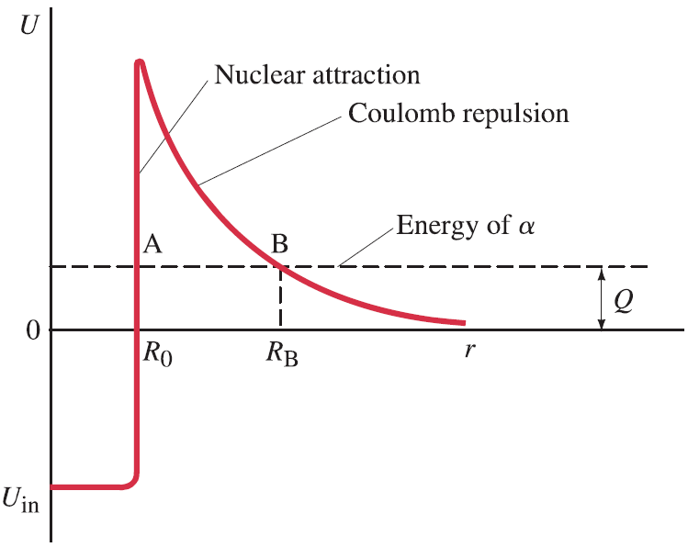

Alfa verval: tunneleffect
Als Q > 0, waarom zijn de parent kernen dan niet al vervallen?
Om dit te begrijpen, beschouw potentiele energie van alfa deeltje
De Q-waarde is de energie van het alfa deeltje op grote afstand
Tunneleffect betekent sprong van punt A naar B
Mogelijk vanwege onzekerheidsrelatie
Schending van energiebehoud is mogelijk voor een tijd Dt die lang genoeg is om door de barriere heen te tunnelen
De Q-waarde, hoogte en breedte van de barriere bepaalt de levensduur van de isotoop (tot miljarden jaren)
Waarom a deeltjes? Vanwege de grote bindingsenergie! Bijvoorbeeld de
reactie treedt niet op, maar naar a deeltje wel

Slide 14
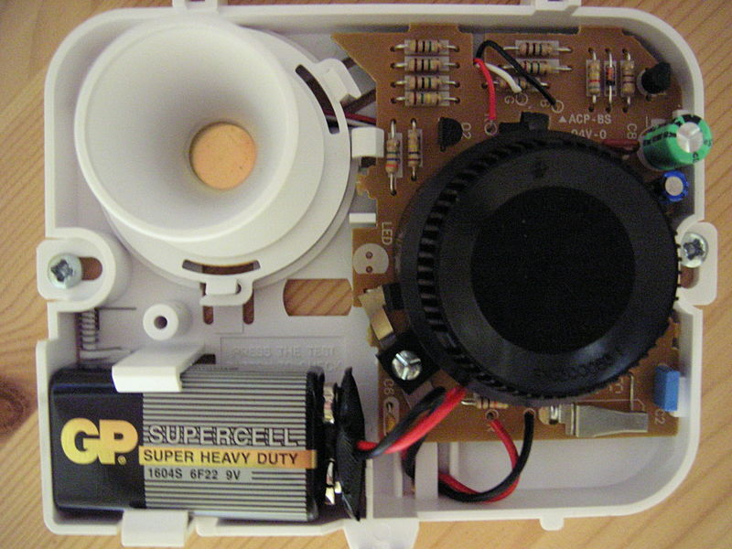

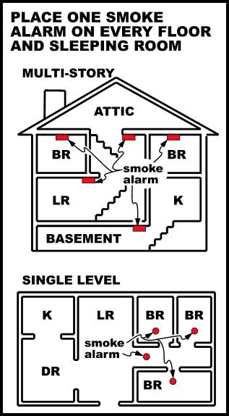
Alfa verval: rookdetector
Bevat kleine hoeveelheid (< mg) Americium in de vorm van oxide
Ionisatiekamer: ioniseer lucht tussen twee tegengesteld geladen platen
Hierdoor ontstaat er een kleine continue stroom tussen deze elektroden
Rookdeeltjes absorberen de a deeltjes, waardoor de stroom afneemt
Dit wordt gedetecteerd door een elektronisch circuit
Stralingsdosis is kleiner dan die van de natuurlijke achtergrondstraling

Slide 15

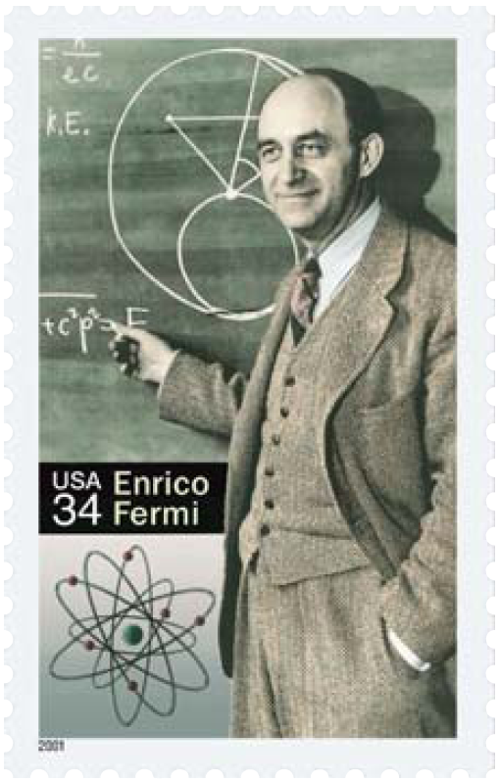
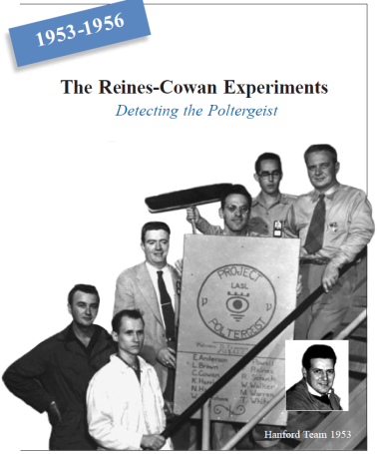
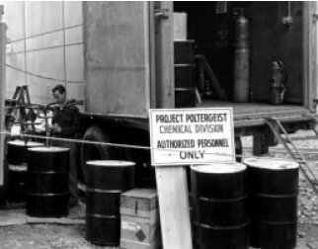
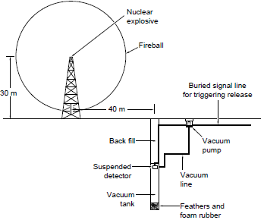

Beta verval
Transmutatie van elementen door beta verval
Neutrino was oorspronkelijk een hypothese
Atoomgetal blijft hetzelfde, maar Z (en dus ook N) verandert
Het uitgezonden elektron is geen baanelektron!
Reactie in de kern
Verval naar drie deeltjes: continue energiespectrum (daarom neutrino postulaat)
Neutron is geen gebonden toestand van proton en elektron!
Neutrino ontdekt in 1956 (experiment Poltergeist)
Neutrino’s (en antineutrino’s) hebben massa en spin ½
Correcte notatie
Beta verval is voorbeeld van zwakke wisselwerking

Slide 16

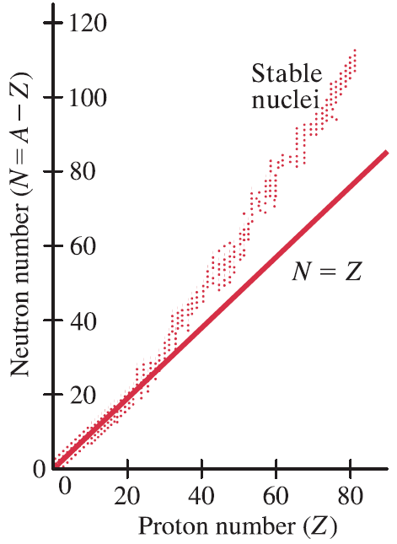
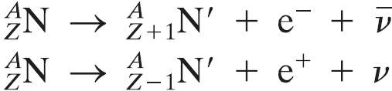


Beta+ verval en electron capture
Kernen met teveel neutronen tonen beta verval (elektron wordt uitgezonden)
Kernen met te weinig neutronen tonen beta+ verval (positron wordt uitgezonden)
Positron is het antideeltje van een elektron
Voorbeeld
Merk op dat er nu een neutrino uitkomt
Er geldt dus
Er is nog een derde mogelijkheid: electron capture
Een kern absorbeert een baanelektron
Voorbeeld
Er geldt dus
Meestal wordt het elektron uit de binnenste K-schil gevangen. Andere elektronen springen in dit gat en er wordt karakteristieke X-straling uitgezonden

Slide 17

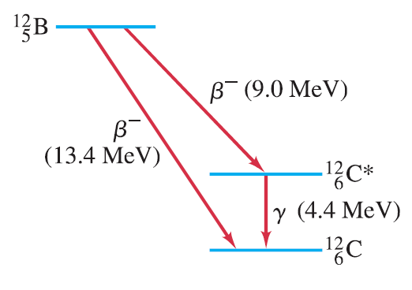
Gamma verval
Hoogenergetische fotonen worden uitgezonden door aangeslagen kerntoestanden (niveaus hebben MeVs energieverschil)
Kern komt in aangeslagen toestand door
botsingen met andere deeltjes
radioactief verval
Er geldt
De asterik * duidt een aangeslagen toestand aan
Nomenclatuur:
X straling is van elektron-atoom interactie
gamma straling is van een kernreactie
Kern in metastabiele toestand: isomeer
Interne conversie: het foton stoot een baanelektron uit de kern

Slide 18
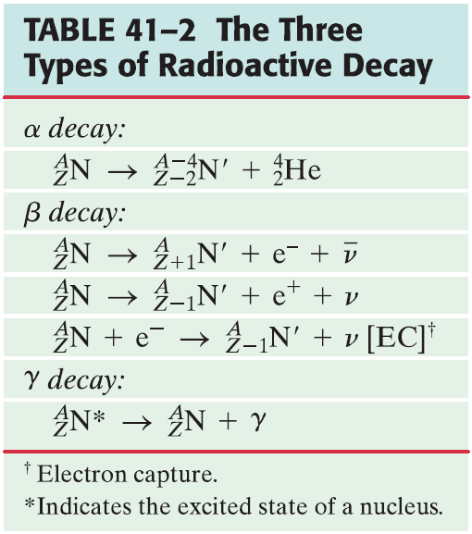
Behoudswetten
Alle klassieke behoudswetten zijn van toepassing
wet van behoud van energie
behoud van impuls
behoud van impulsmoment
behoud van lading
We zien ook nieuwe behoudswetten
behoud van nucleongetal (baryongetal)
behoud van leptongetal

Slide 19

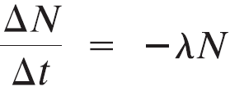
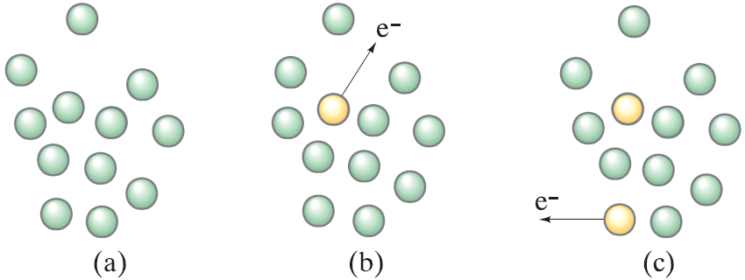
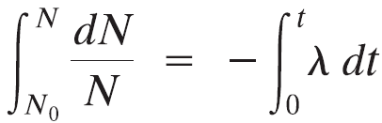
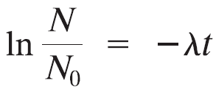

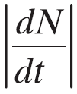
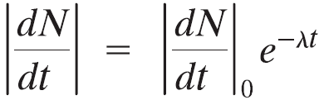
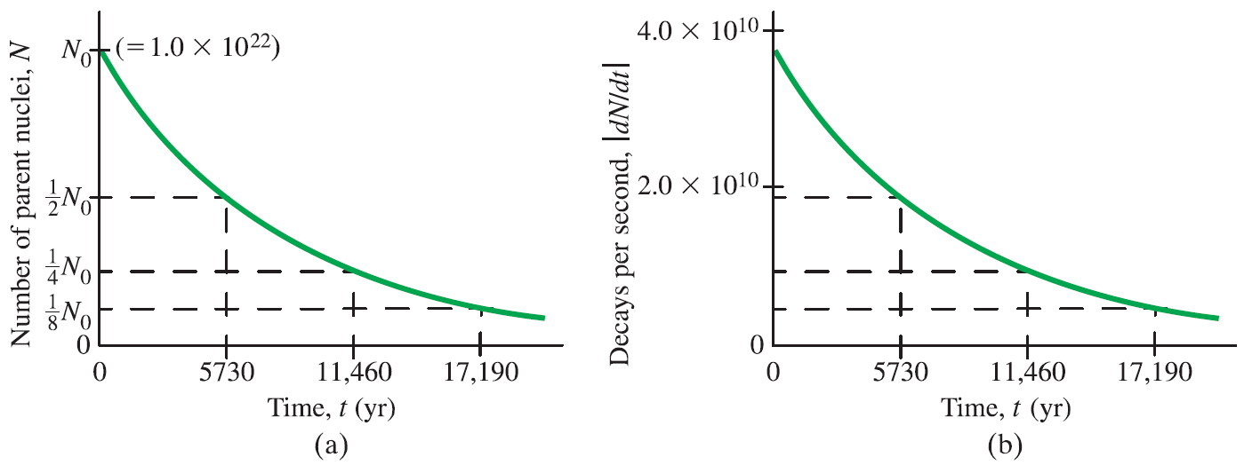
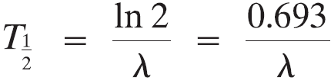
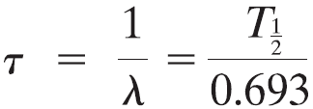
Halfwaardetijd en vervalsnelheid
Radioactief verval is een random proces
Aantal vervallen kernen DN binnen korte tijd Dt
Dus geldt , met l de vervalconstante
Radioactief verval is een `one-shot’ proces
We nemen de limiet en integreren
Dit heet de radioactieve vervalswet
Het aantal vervallen kernen per seconde noemt men de activiteit
Er geldt
Halfwaardetijd
Levensduur

Slide 20


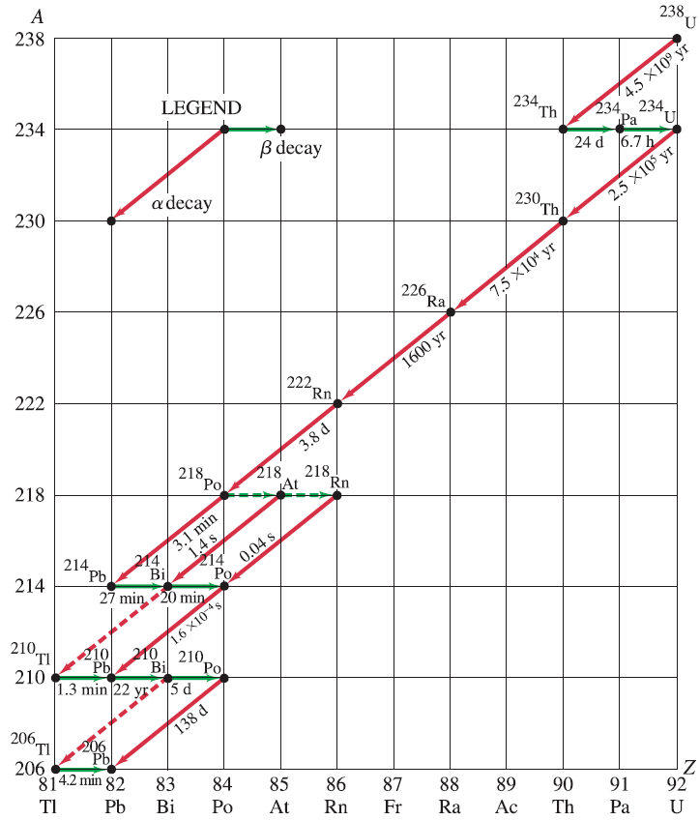
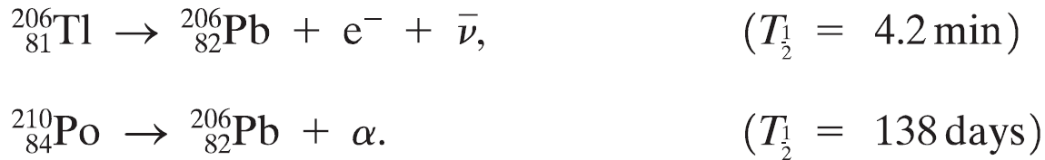

Vervalsreeksen
Een radioactieve parent kern kan vervallen naar een dochter, die ook weer vervalt, etc. Op deze wijze ontstaat een reeks van vervallen.
De figuur toont het verval van
Het verval eindigt bij de stabiele isotoop
Bijvoorbeeld
Het is gevormd in de supernova die de vorming van ons zonnestelsel heeft getriggerd. Ongeveer 50% bestaat nog
Origineel radium met halfwaardetijd van 1600 jaar is verdwenen. Al wat voorkomt is van het verval van uranium.
Uit de abondantie (0,7%) en halfwaardetijd (700 miljoen jaar) van ²³⁵U kan men afleiden dat deze supernova meer dan 6 Gj geleden is ontploft.

Slide 21




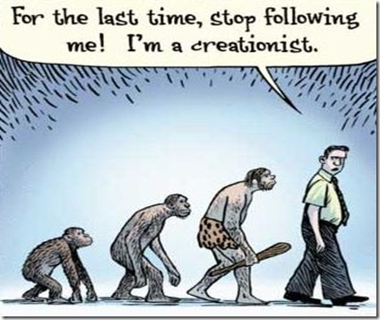
Radiometrische datering
Leeftijd van organisch materiaal wordt bepaald door
Organisch materiaal zoals hout absorbeert CO₂ en produceert moleculen
Meerderheid zijn atomen, maar kleine fractie is
Verhouding / is constant en wordt bepaald door kosmische straling
De reactie is
De halfwaardetijd van is 5730 jaar
Een organisme kan geen verschil maken tussen en
Als het organisme sterft wordt er geen CO₂ meer opgenomen
De verhouding / neemt af in de tijd
Voor precisie metingen zijn correcties van de verhouding nodig (niet constant)
Methode werkt tot leeftijden van 60.000 jaar
Datering op geologische tijdschaal
Gebruik om leeftijd van stenen te bepalen
De oudste samples hebben een leeftijd van 4 miljard jaar

Slide 22
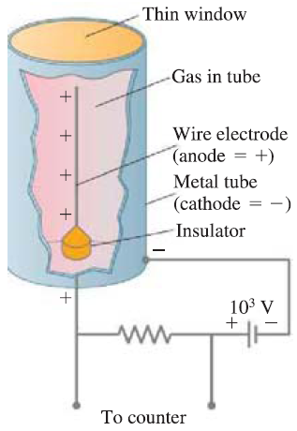



Detectie van straling
Geigerteller: deeltje komt binnen via een window en ioniseert wat gasatomen. De vrijgekomen elektronen gaan naar de draad en veroorzaken een lawine aan deeltjes. Dit geeft een puls, die vertaald wordt naar een klik op een luidspreker.
Scintillator: deeltje komt binnen en maakt licht vrij in het materiaal (NaI of plastics). Het foton maakt een elektron vrij uit de foto-kathode. Dynodes versterken dit signaal. Een dergelijk systeem wordt een foto-multiplier genoemd (PMT). De versterkingsfactor is typisch 1 miljoen.
Er zijn veel verschillende soorten detectoren: tracking en calorimeters. Tracking is vaak gebaseerd op dradenkamers of halfgeleiders. Calorimeters absorberen het deeltje en geven een indicatie van de totale energie

